Slide 1
基于Rel4微内核的异步网络协议栈设计与实现
答辩人：戴骏翔 导 师：陆慧梅、向勇 时间：2025.4.16

Slide 2
目录 | CONTENTS
1
毕业论文进展情况
2
存在问题和拟解决方案
3
后续时间规划

Slide 3
01
毕业论文进展情况
Background of the project

Slide 4
进展情况
3
Smoltcp分析
Emabassy-net，axnet分析
五层架构理解
Socket收发函数修改角度
收发机制分析
Notes:
要点，不是os，嵌入式，安全域，能力系统，rust库方便调用（smoltcp虽然此时不是使用）

Slide 5
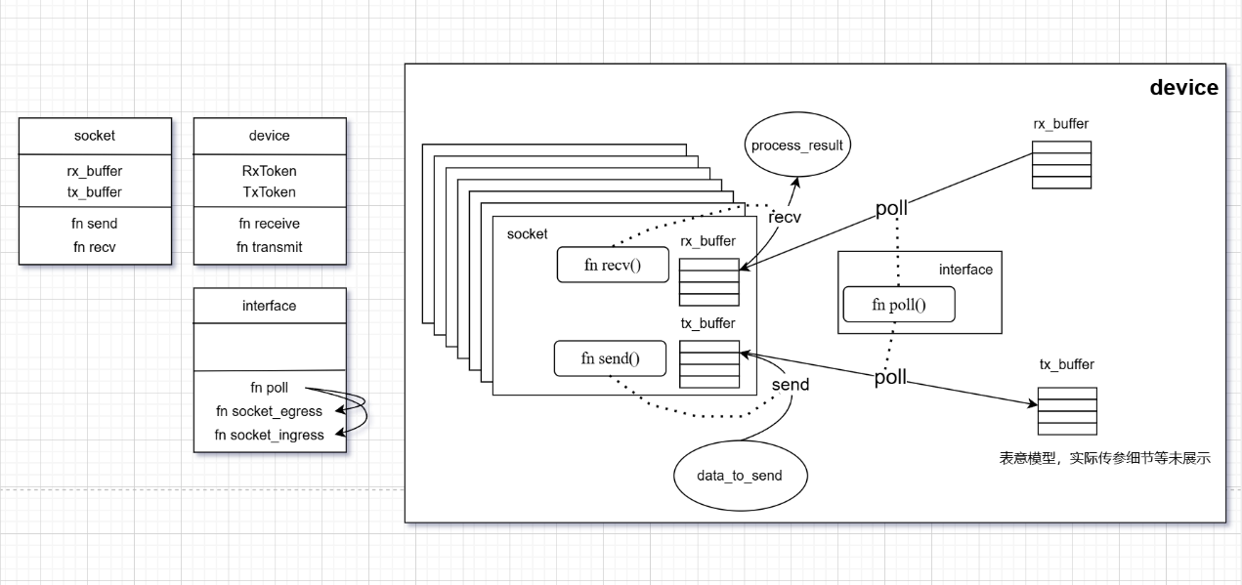
smoltcp
1
“

Slide 6
进展情况
3
axnet
Embassy-net
使用了WouldBlock机制来协调非阻塞I/O
修改socket收发函数为async函数
non-blocking模式：子任务未完成，父任务立即返回WouldBlock
在收发节点通过相应waker进行唤醒
blocking模式：子任务未完成，父任务轮询到其完成为止。轮询中交替检查网络包状态和任务状态
Notes:
要点，不是os，嵌入式，安全域，能力系统，rust库方便调用（smoltcp虽然此时不是使用）

Slide 7
02
存在问题和拟解决方案
Background of the project

Slide 8
2
并不确定poll的修改一定能大幅度的提升性能
1.相较于send有通过pollat进行限制
2.修改为异步函数从逻辑上更简洁，且在资源利用率上有理论优势
拟解决方案：针对一次执行过程中的poll有效情况进行实验测试；
•接口层的测试是直接构建的数据报，通过设备发送
•传输层所使用的iperf服务器是通过c代码实现的，通过脚本构建

Slide 9
03
研究计划及进度安排
Research plans and schedule

Slide 10
完成论文
代码调试与性能分析
2周
1周
Poll函数性能测试及修改
1-2周

Slide 11
谢谢观看
敬请各位老师批评指正
答辩人：戴骏翔
导 师：陆慧梅、向勇

